Slide 1
Игра “HayDay”
Трепачев Александр; Трепачева Арина

Slide 2
Тема: Игра на PyGame “HayDay”
Цель: Разработать игру с помощью библиотеки PyGame.

Slide 3

Разработанная игра “HayDay” создана специально для прохождения на скорость. В начале пользователя приветствует стартовое окно с правилами игры: “Собирай сено, копи монеты, избегай тракторов и обходи препятствия! Покупай защиту от тракторов в верхнем меню и делай уровень проще!” – по этим фразам сразу становится понятен смысл игры, но давайте остановимся на этом подробнее.

Slide 4
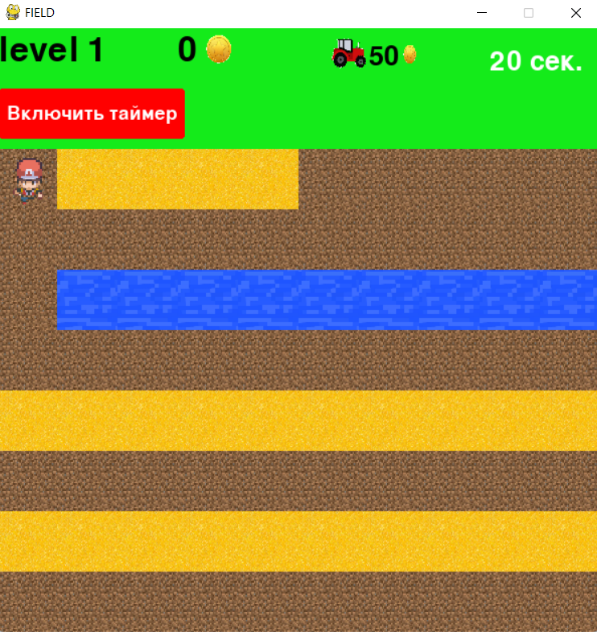
После нажатия на кнопку “Играть” пользователя встречает игровое окно, сделанное в ярких цветах и анимированный герой-фермер, который уже готов собирать сено. При нажатии на кнопку “Включить таймер” запускается отсчёт.

Slide 5
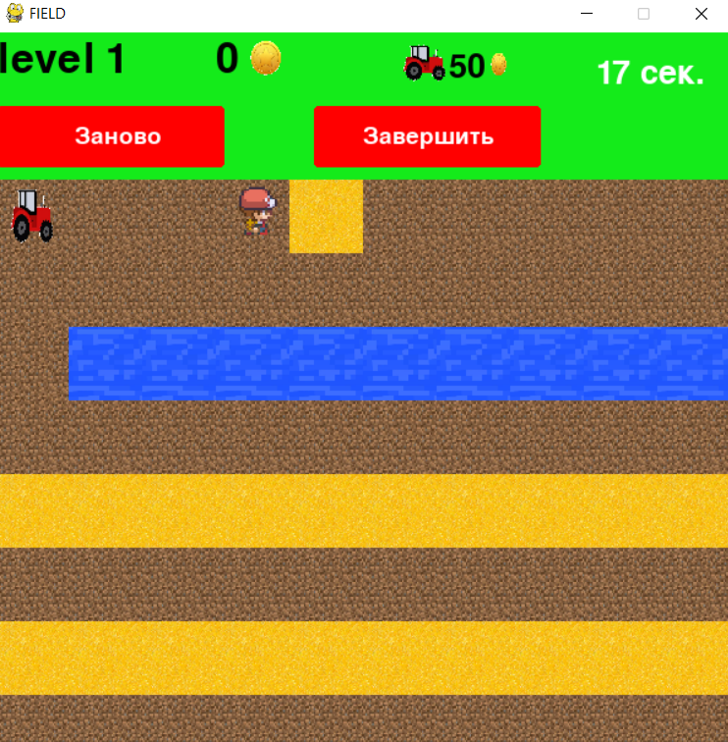
Задача игра собрать за 20 секунд всё сено, но не всё так просто: герою будут мешать тракторы (с каждым уровнем их будет становиться всё больше и больше) и препятствие – вода. Сначала кажется, что всё легко, но с каждым уровнем расположение сена, воды и тракторов будет сложнее и сложнее.

Slide 6
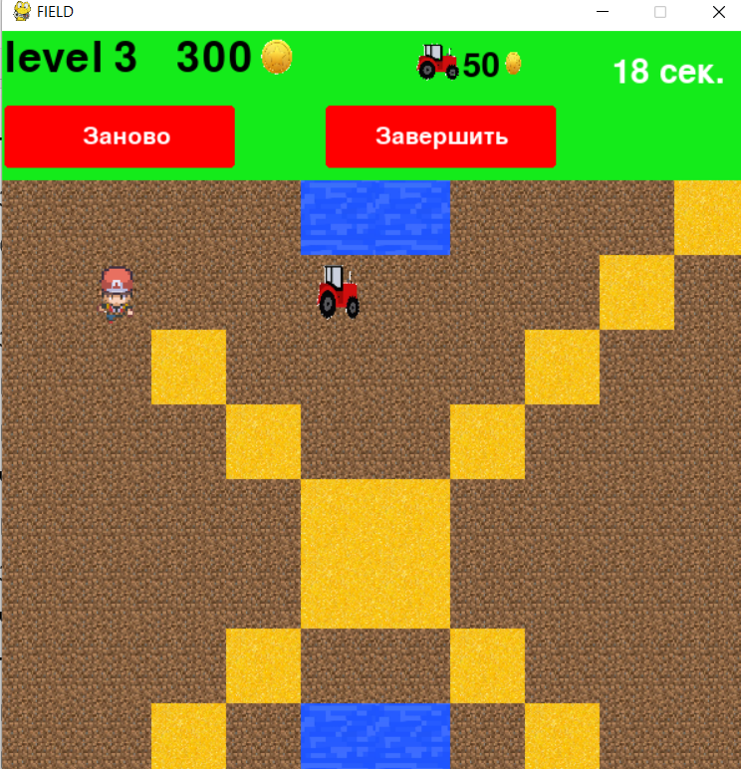
Так как смысл нашей игры заключается в прохождении на скорость, то после старта уровня появляются две кнопки: “Начать заново”, “Завершить”. Если игрок понимает, что уже никак не получится пройти уровень, то, чтобы не терять время, он нажимает кнопку “Начать заново”, а если получается так, что игрок собрал всё сено, но таймер ещё идёт, то он может нажать на кнопку “Завершить” и перейти на следующий уровень.

Slide 7
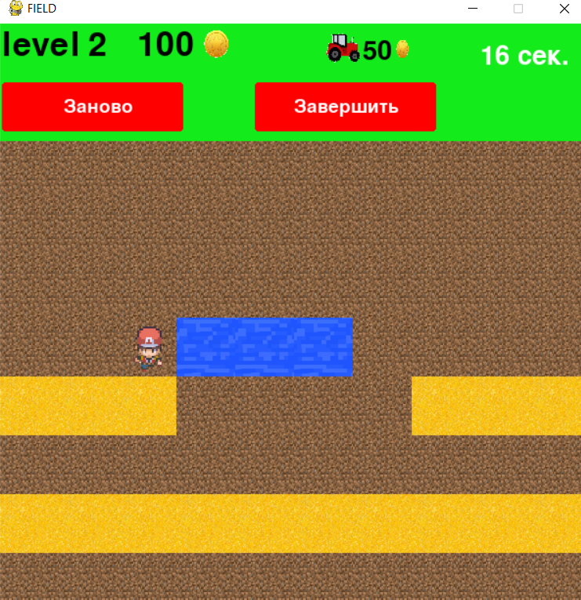
В правилах игры говорилось о “Защите от тракторов”. При наличии денег можно уменьшить количество тракторов. При нажатии на кнопку трактора в верхнем меню можно приобрести “защиту от трактора”: 1 шт. – 50 монет.

Slide 8

На данный момент, чтобы прохождение было реальным для демонстрации проекта, игра состоит из 5 уровней. Также к ней приложены дополнительные уровни, которые можно легко импортировать в конец основного файла с уровнями.

